Slide 1
HeapSort and TreeSort
Минахметов Камиль 11-401 Москаленко Дмитрий 11-401 Поздняков Илья 11-401

Slide 2
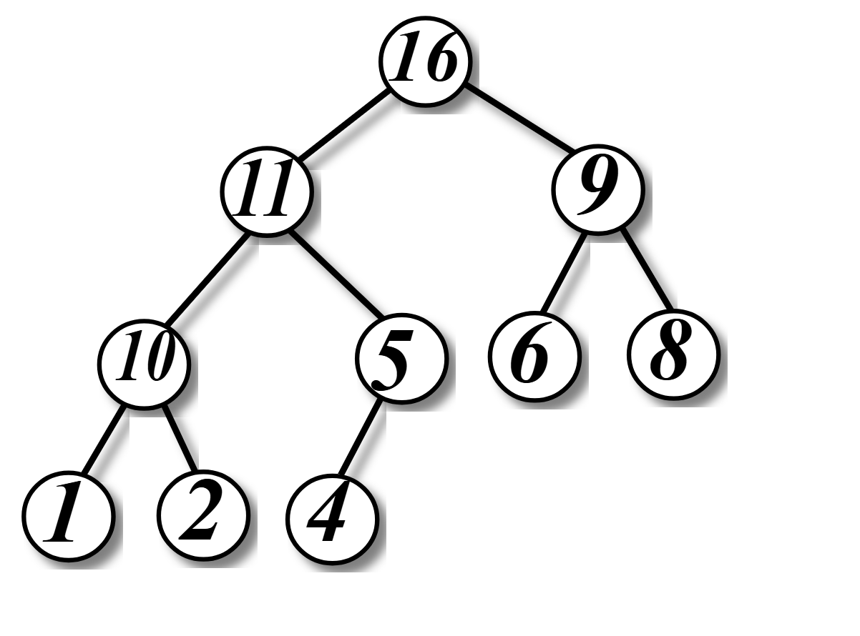
HeapSort
Алгоритм сортировки основанный на структуре данных двоичная куча
Двоичная куча — это полное двоичное дерево, которое удовлетворяет свойству кучи:
Максимальная куча (max-heap): родитель >= потомков.
Минимальная куча (min-heap): родитель <= потомков.
Двоичная куча хранится в виде массива Родитель - i Левый ребенок - 2*i
Правый ребенок - 2*i + 1

Slide 3
Алгоритм
1)Строим двоичную кучу Max-heap из входных элементов.
2)Меняем корневой элемент (max) на последний элемент кучи, а затем уменьшаем ее размер на 1. И заново просеиваем кучу.
3) Повторяйте шаги пока размер кучи больше 1.

Slide 4
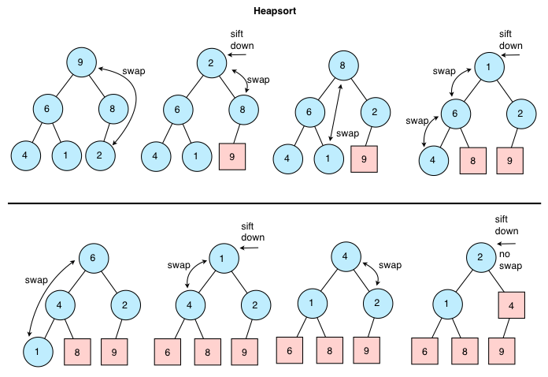

Slide 5
Сложность
Построение кучи | O(n)
Сортировка | O(n log n)
Общая сложность | O(n log n) (всегда)
Память | O(1)

Slide 6
Плюсы и минусы HeapSort
Достоинства:
худшее время работы — O(n logn)
требует - O(1) дополнительной памяти.
Недостатки:
неустойчивая,
на почти отсортированных данных работает столь же долго, как и на хаотических данных.

Slide 7
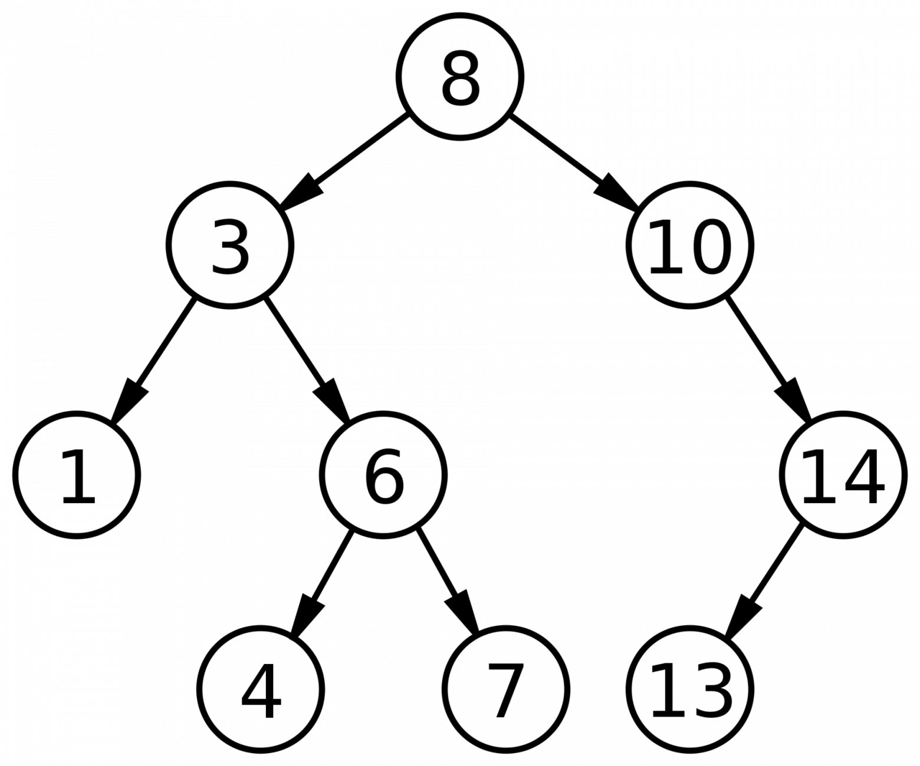
TreeSort
— это алгоритм сортировки, основанный на использовании двоичного дерева поиска.
Двоичное дерево поиска — двоичное дерево, для которого выполняются следующие дополнительные условия
оба поддерева — левое и правое — являются двоичными деревьями поиска;
все узлы левого поддерева <= узла
все узлы правого поддерева >= узла

Slide 8
Алгоритм
1. Построение двоичного дерева поиска:
Вставка всех элементов массива в двоичное дерево поиска.
2. In-order обход:
Обход дерева в порядке возрастания (левый-корень-правый).
Запись элементов обратно в массив.

Slide 9
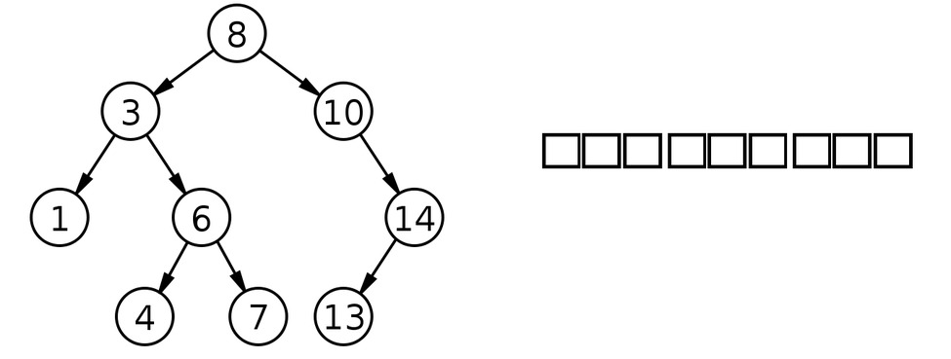

Slide 10
Сложность
 | Средний | Худший
Вставка в дерево | O(log n) | O(n)
in-order обход | O(n) | O(n)
Общая сложность | O(n log) | O(n²)

Slide 11
Плюсы и минусы
Достоинства:
Простота реализации если есть готовое дерево поиска
В среднем случае эффективен O(n log n)
Недостатки:
В худшем случае O(n²)
Требует дополнительной памяти под дерево
Для оптимизации можно использовать самобалансирующиеся деревья (например красно-черное), тогда всегда O(n logn).

Slide 12






